Slide 1
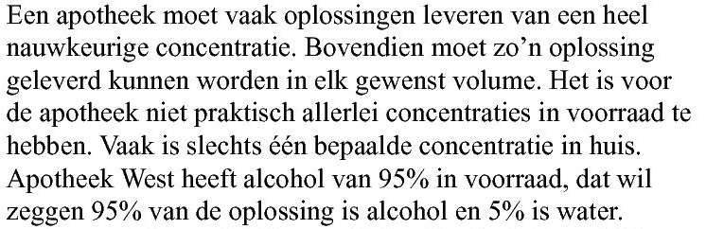
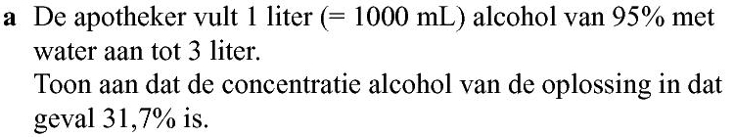
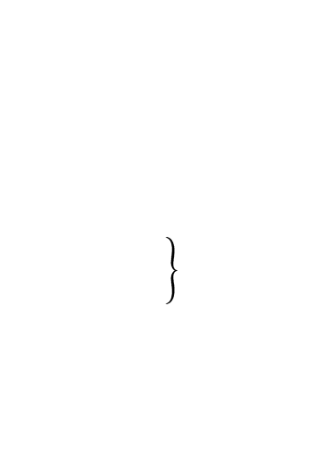









Opgave 35
$$3000 mL$$
$$950 mL$$
Concentratie alcohol
$$=\frac{950}{3000}$$
$$=31,66…\%$$
Dus ongeveer $31,7\%$
$$∙100\%$$
Concentratie alcohol
$$=\frac{950}{2000}∙100\%$$
$$=47,5\%$$

Slide 2
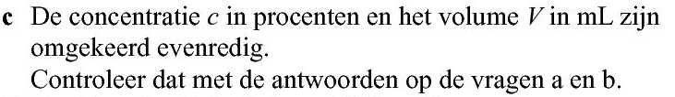

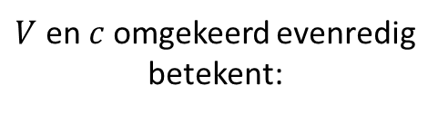








Opgave 35
$V$ en $c$ omgekeerd evenredig
betekent:
$$V=\frac{getal}{c}$$
of
$$V∙c=getal$$
Vraag a :
$$V=3000 mL en c=31,66…\%$$
geeft
$$V∙c=3000∙31,66…=95000$$
Klopt!
Vraag b :
$$V=2000 mL en c=47,5\%$$
geeft
$$V∙c=2000∙47,5=95000$$
$$V=\frac{95000}{70}$$
$$=1357,14…$$
$$mL$$
Hij moet $1000 mL$ alcohol (van $95\%$) aanvullen met water tot ongeveer $1357 mL$

Slide 3
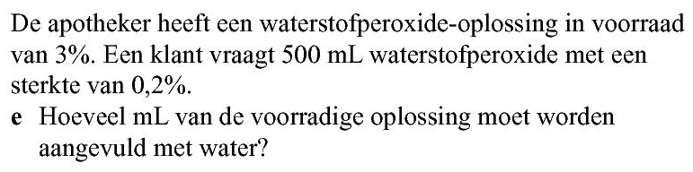





Opgave 35
Gebruik (omgekeerd evenredig):
$$V∙c=getal$$
$$500∙0,2=$$
$$100$$
Dus moet ook:
$$V∙3=100$$
$$V=\frac{100}{3}=33,33…mL$$
De apotheker moet van zijn voorraad oplossing, $33 mL$aanvullen met water, tot $500 mL$

